Slide 1
第3章 Android 常用控件与布局
3.5 控件与布局美化

Slide 2
4
控件与布局美化

Slide 3
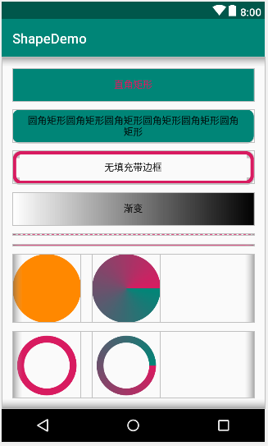
3.5.1 Shape
在Android程序开发中，经常会用到Shape去定义各种各样的形状，画出想要的背景，相对于图片来说，使用shape可以减少安装包的大小，而且能够更好的适配不同的手机。
shape可以画出4种图形：矩形（rectangle）、椭圆（oval）、线（line）、圆环（ring）。
Shape 利用 xml 文件描述，作为一种资源，放于drawable目录。
示例来自：https://www.jianshu.com/p/ef734937b521
Notes:
https://www.jianshu.com/p/ef734937b521

Slide 4
定义Shape的子标签
Shape通过solid（填充）、 gradient（渐变）、stroke（描边）、corners（圆角）、padding（间隔）等子标签进行定义
(1) solid：填充
android:color指定填充的颜色；
(2) gradient：渐变
android:startColor和android:endColor分别为起始和结束颜色，android:angle是渐变角度，必须为45的整数倍。另外渐变默认的模式为android:type="linear"，即线性渐变，可以指定渐变为径向渐变，android:type="radial"，径向渐变需要指定半径android:gradientRadius="50"。
(3) stroke：描边
android:width="2dp" 描边的宽度，android:color 描边的颜色。
还可以把描边为虚线的形式，设置方式为：
android:dashWidth="5dp"
android:dashGap="3dp"

Slide 5
(4) corners：圆角
android:radius为角的弧度，值越大角越圆。
可以把四个角设定成不同的角度，同时设置五个属性，则Radius属性无效。
android:Radius="20dp" 设置四个角的半径
android:topLeftRadius="20dp" 设置左上角的半径
android:topRightRadius="20dp" 设置右上角的半径
android:bottomLeftRadius="20dp" 设置右下角的半径
android:bottomRightRadius="20dp" 设置左下角的半径
(5) padding：间隔
用来定义控件的内部边距。
控件本身也能实现，所以一般不怎么用。
Notes:
<?xml version="1.0" encoding="utf-8"?> <shape xmlns:android="http://schemas.android.com/apk/res/android" android:shape=["rectangle" | "oval" | "line" | "ring"] > <corners android:radius="integer" android:topLeftRadius="integer" android:topRightRadius="integer" android:bottomLeftRadius="integer" android:bottomRightRadius="integer" /> <gradient android:angle="integer" android:centerX="integer" android:centerY="integer" android:centerColor="integer" android:endColor="color" android:gradientRadius="integer" android:startColor="color" android:type=["linear" | "radial" | "sweep"] android:useLevel=["true" | "false"] /> <padding android:left="integer" android:top="integer" android:right="integer" android:bottom="integer" /> <size android:width="integer" android:height="integer" /> <solid android:color="color" /> <stroke android:width="integer" android:color="color" android:dashWidth="integer" android:dashGap="integer" /> </shape>

Slide 6

示例：使用Shape美化Button
首先定义一个填充色为指定颜色的圆角矩形shape，保存为drawable/shape_rectangle1.xml。
然后为Button设置属性：android:background="@drawable/shape_rectangle1"
<!-- drawable/shape_rectangle1.xml -->
<?xml version="1.0" encoding="utf-8"?> <shape xmlns:android="http://schemas.android.com/apk/res/android" android:shape="rectangle"> <corners android:radius="10dp"/> <solid android:color="@color/colorPrimary"/> <padding android:bottom="2dp" android:left="20dp" android:right="20dp" android:top="2dp"/> </shape>
<Button android:layout_marginTop="12dp" android:layout_width="match_parent" android:layout_height="wrap_content" android:text="圆角矩形" android:background="@drawable/shape_rectangle1"/>

Slide 7
3.5.2 Selector
Selector主要是用来改变ListView和Button控件的默认背景。
比如：一个按钮的背景，默认时是一个形状，按下时是一个形状，不可操作时又是另一个形状。有时候，不同状态下改变的不只是背景、图片等，文字颜色也会相应改变。
selector利用 xml 文件描述，一般放于drawable目录下。
selector标签中可以添加一个或多个item子标签，而相应的状态是在item标签中定义的。
可以在每一个item子标签描述一个特定状态下的drawable或color，用于设置控件的背景或文字的颜色。

Slide 8


Selector 示例：
定义drawable/bg_btn_selector.xml，用于按钮的背景background：
<?xml version="1.0" encoding="utf-8"?> <selector xmlns:android="http://schemas.android.com/apk/res/android"> <item android:state_pressed="true" android:drawable="@android:color/holo_blue_bright"/> <item android:drawable="@color/colorPrimary"/> </selector>
定义drawable/text_btn_selector.xml，用于按钮的文本颜色textcolor：
<?xml version="1.0" encoding="utf-8"?> <selector xmlns:android="http://schemas.android.com/apk/res/android"> <item android:state_pressed="true" android:color="@android:color/black"/> <item android:color="@android:color/white"/> </selector>
在控件中的引用：
初始时
<Button android:layout_width="match_parent" android:layout_height="wrap_content" android:text="直角矩形" android:background="@drawable/bg_btn_selector" android:textColor="@drawable/text_btn_selector"/>
按下按钮时

Slide 9
3.5.2 Selector
以Button为例，关键状态属性如下：
属性 | 含义
android:state_selected | 设置是否选中状态，true表示已选中，false表示未选中
android:state_focused | 设置是否获得焦点状态，true表示获得焦点，默认为false，表示未获得焦点
android:state_pressed | 设置是否按压状态，一般在true时设置该属性，表示已按压状态，默认为false
android:state_enabled | 设置是否响应事件,指所有事件；一般只在false时设置该属性，表示不可用状态
android:state_activated: | 设置是否被激活状态，true表示被激活，false表示未激活，API Level 11及以上才支持，可通过代码调用控件的setActivated(boolean)方法设置是否激活该控件

Slide 10


更复杂的 Selector
Selector 联合 shape，可以实现在状态变化时显示更丰富的效果 。
示例：drawable/button_color.xml
<?xml version="1.0" encoding="utf-8"?> <selector xmlns:android="http://schemas.android.com/apk/res/android"> <item android:state_pressed="true"> <shape> <gradient android:startColor="#8600ff"/> <stroke android:width="2dp" android:color="#000000"/> <corners android:radius="5dp"/> <padding android:left="10dp" android:right="10dp" android:top="10dp" android:bottom="10dp"/> </shape> </item> <item> <shape> <gradient android:startColor="#eac100"/> <stroke android:width="2dp" android:color="#ff8888" /> <corners android:radius="8dp"/> <padding android:left="10dp" android:right="10dp" android:top="10dp" android:bottom="10dp"/> </shape> </item> </selector>

Slide 11
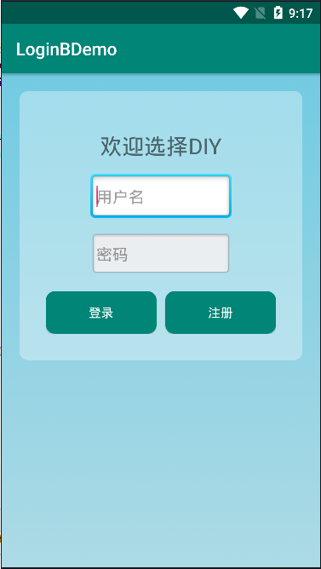
登录布局和背景优化
下面使用shape和selector优化登录布局，效果图如右图所示。
从效果图中可以看出主要有以下变化：
整体上有个渐变的背景；
整个登录框增加了圆角背景；
登录按钮有了背景；
用户名和密码框有了图片背景，并且单击后的状态发生了变化；

Slide 12
登录布局和背景优化
实现步骤：
（1）创建新项目：项目名称LoginBDemo
（2）渐变背景
首先在最外层的布局文件的LinearLayout中增加background属性： android:background = "@drawable/background_login"。然后在drawable下新建资源文件background_login.xml
<?xml version="1.0" encoding="utf-8"?>
<shape xmlns:Android="http://schemas.Android.com/apk/res/Android" >
<gradient
android:angle="45"
android:endColor="#FF72CAE1"
android:startColor="#FFACDAE5" />
</shape>

Slide 13
登录布局和背景优化
（3）圆角布局背景
首先在各控件的外面插入一个LinearLayout，设置android:background="@drawable/background_login_div"，然后在drawable下新建资源文件background_login_div.xml
<?xml version="1.0" encoding="utf-8"?>
<shape xmlns:Android="http://schemas.Android.com/apk/res/Android" >
<solid android:color="#55FFFFFF" />
<corners
android:bottomLeftRadius="10dp"
android:bottomRightRadius="10dp"
android:topLeftRadius="10dp"
android:topRightRadius="10dp" />
</shape>

Slide 14
登录布局和背景优化
（4）圆角Button背景
首先修改登录按钮属性，设置 android:background="@drawable/background_button_div"，然后在drawable下新建资源文件background_button_div.xml
<?xml version="1.0" encoding="utf-8"?>
<shape xmlns:Android="http://schemas.Android.com/apk/res/Android" >
<solid android:color="@color/colorPrimary" />
<corners
android:bottomLeftRadius="10dp"
android:bottomRightRadius="10dp"
android:topLeftRadius="10dp"
android:topRightRadius="10dp" />
</shape>

Slide 15
登录布局和背景优化
（5）EditText背景
首先修改用户名和密码EditText的android:background=“@drawable/edit_login”，然后在drawable下新建资源文件edit_login.xml。
<?xml version="1.0" encoding="UTF-8"?>
<selector xmlns:Android="http://schemas.Android.com/apk/res/Android">
<item android:state_focused="true" android:drawable="@drawable/input_over"/>
<item android:drawable="@drawable/no_input"/>
</selector>
其中input_over和no_input是两张Android 9点图。在获得焦点（输入状态）时显示input_over作为背景，否则显示no_input作为背景。

Slide 16
小结
使用 shape 和 selector 美化布局和控件
shape以图形化的格式定义控件的显示效果，包括背景和文字颜色
selector定义控件状态发生变化时的显示效果
相对于使用图片来说，使用图形可以减少安装包的大小
案例：注册页面的美化

